Slide 1

Добровольческий проект для воспитанников Центра содействия семейного воспитания № 15 г. Санкт-Петербурга, созданный выпускниками учреждения

Slide 2
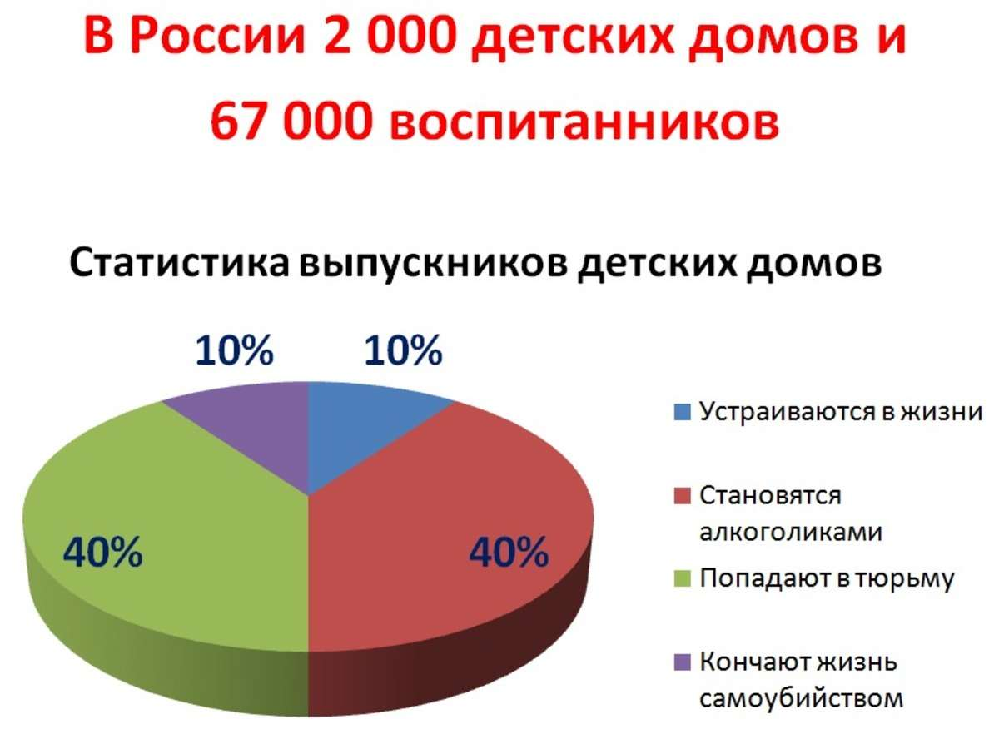
Статистика взята с сайта https://boomstarter.ru/projects/532294/
sotsialnyy_proekt_dlya_pomoschi_detyam_ostavshimsya_bez_roditeley/
Цель проекта – показать и рассказать что возможно успешно социализироваться в жизни после выпуска из центра содействия семейного воспитания

Slide 3
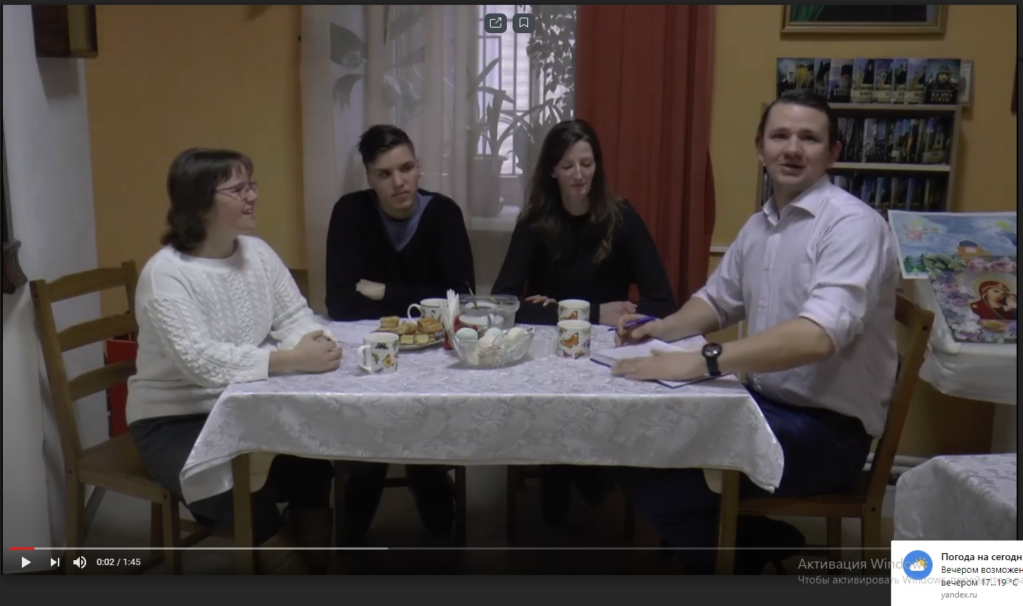
Очная встреча выпускников в феврале 2020 по созданию Проекта

Slide 4
Структура выпуска
- вступительное слово (анонс)
- духовно-нравственная или духовно образовательная часть ( рассказ о Пасхе, именинах, святом покровителе города и тп)
- рассказ о проблемах с которыми сталкиваются выпускники в самостоятельной жизни-
-песня

Slide 5
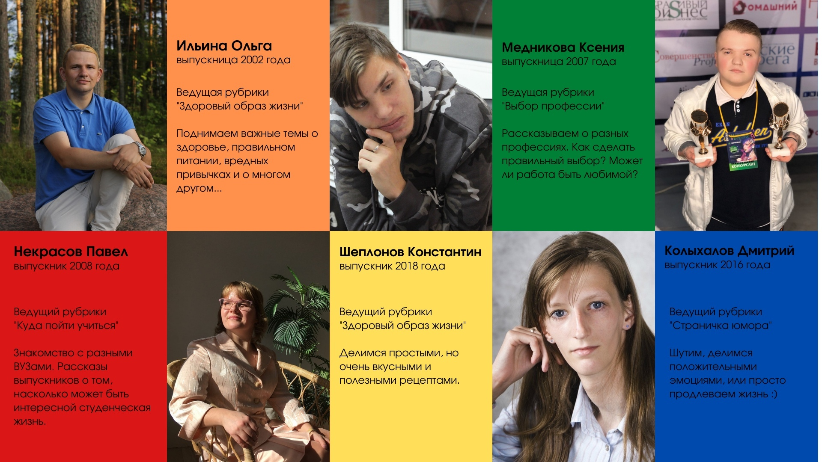
Основная команда проекта

Slide 6
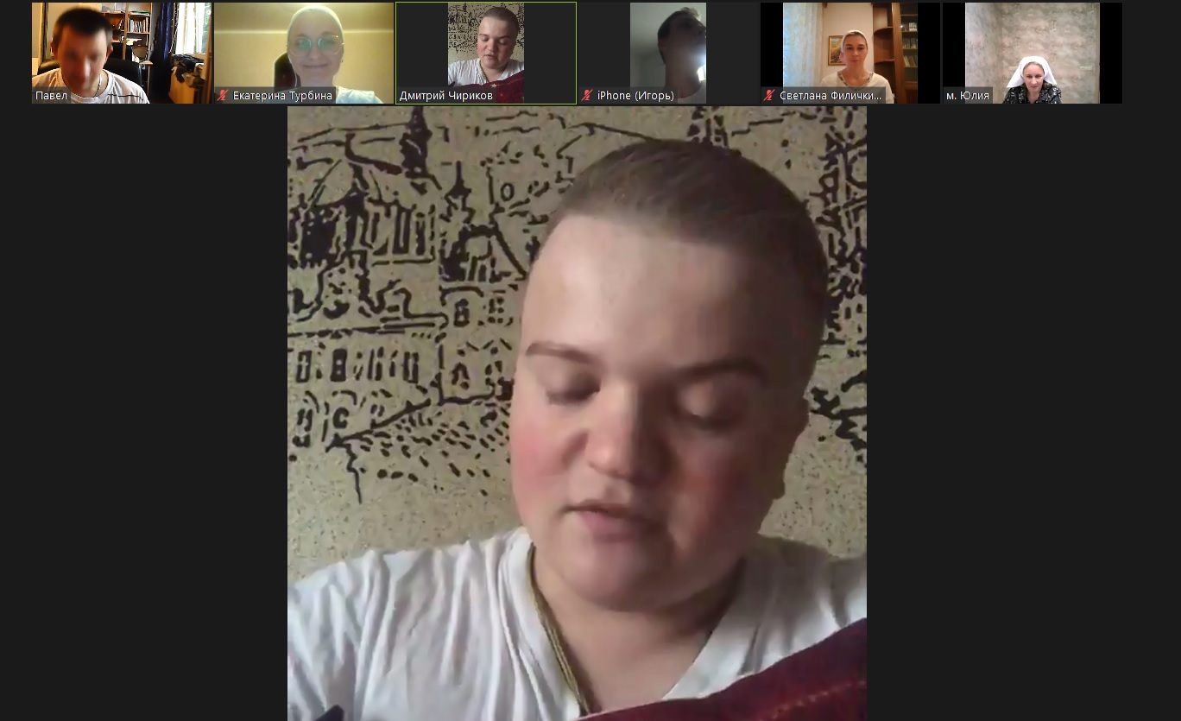
Встречи по проекту раз в неделю в ZOOM

Slide 7
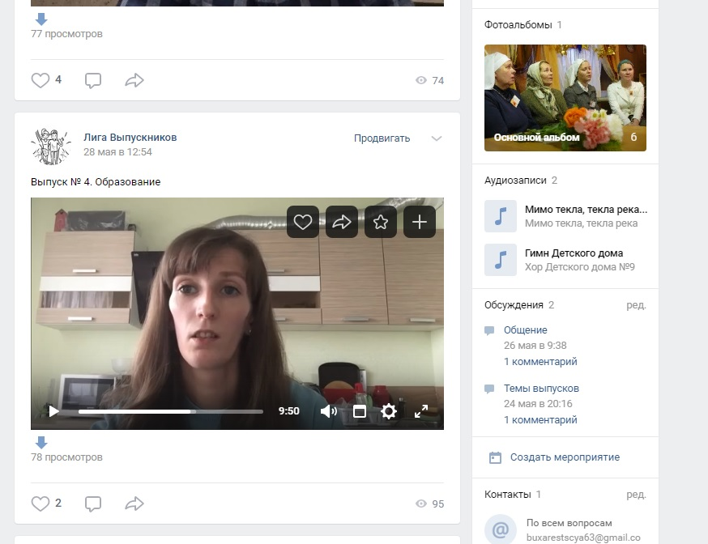
Выпуски выходят еженедельно, примерная продолжительность выпуска
10-30 минут , выпуски выкладываются в социальной сети Вконтакте

Slide 8
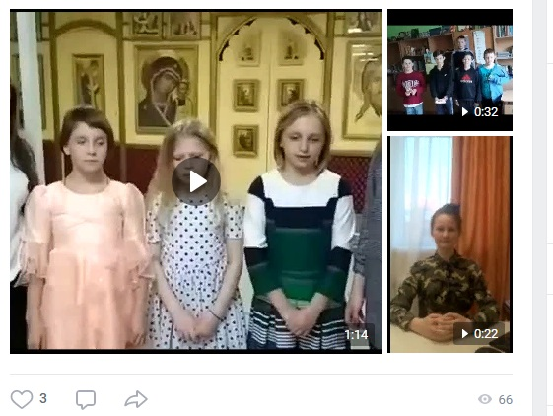
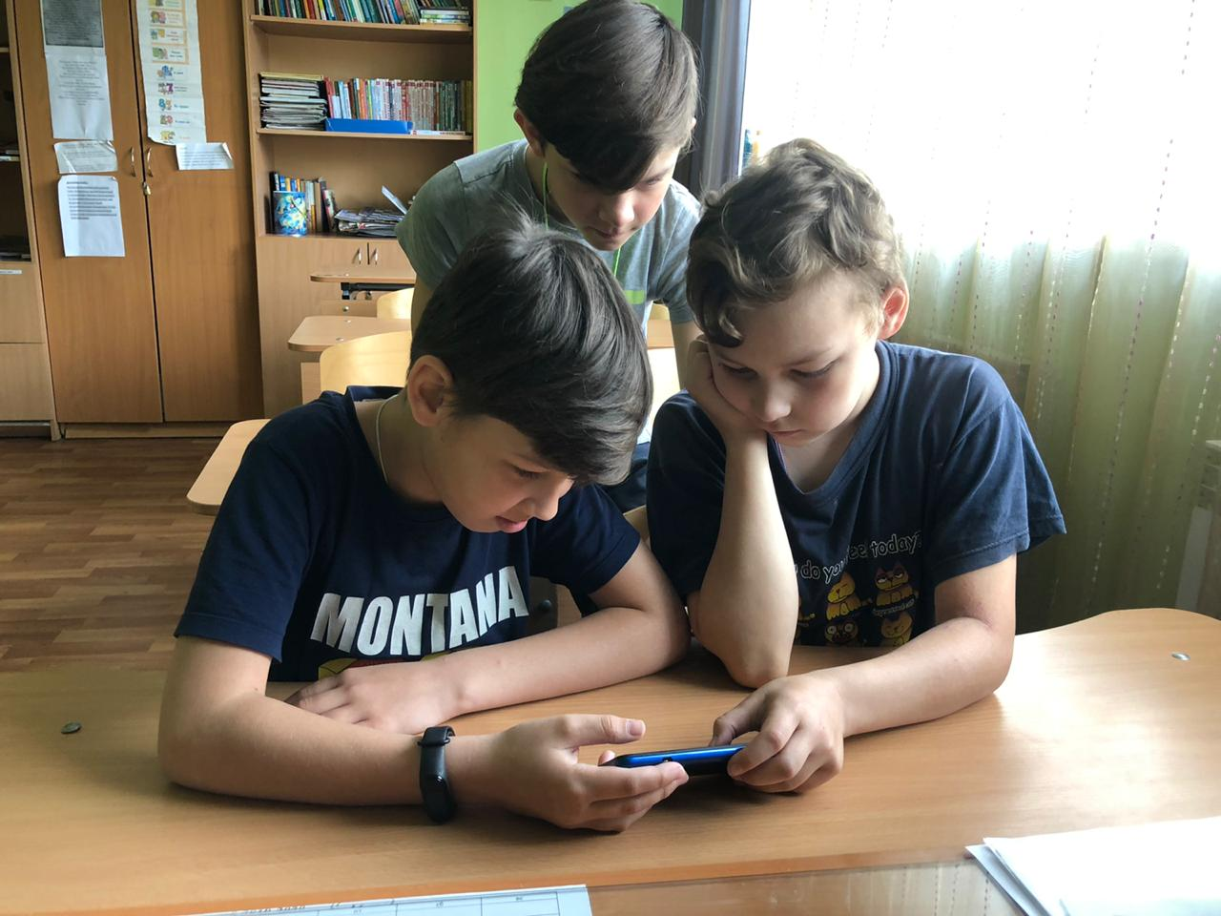
Обратная связь

Slide 9
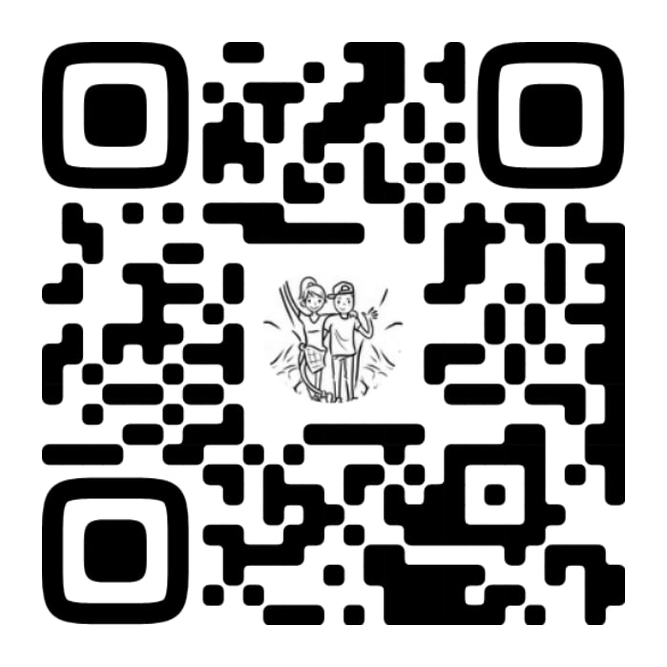
Спасибо за внимание

